Slide 1

§1.2 一元多项式
一、一元多项式的定义
二、一元多项式环

Slide 2


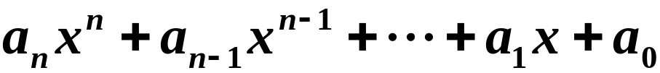


一、一元多项式的定义
1．定义
设 是一个符号（或称文字）， 是一
个非负整数，形式表达式
其中
称为数域P上的一元多项式．
常用
等表示．

Slide 3
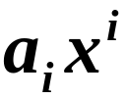


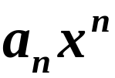









注：
多项式
中，
①
称为i次项，
称为i次项系数．
② 若 则称 为 的首项， 为首项
系数，n 称为多项式 的次数，记作
③ 若
，即
，则称之
为零多项式．零多项式不定义次数．
零多项式
区别：
零次多项式

Slide 4


2．多项式的相等
若多项式 与 的同次项系数全相等，则
称 与 相等，记作
即，

Slide 5
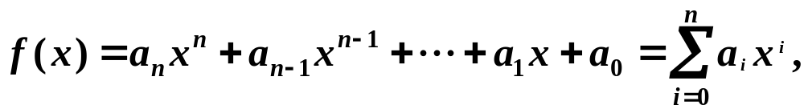
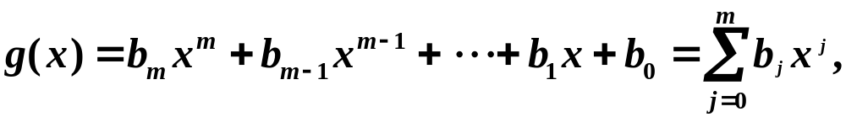


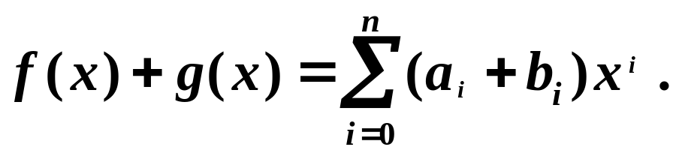
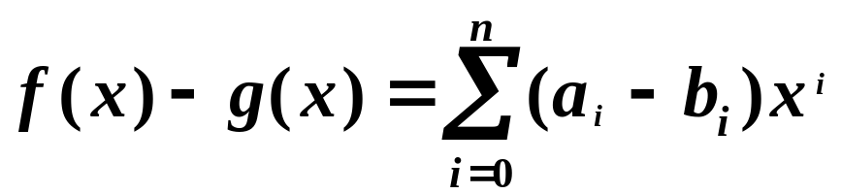
3．多项式的运算：加法（减法）、乘法
加法：
若 在 中令
则
减法：

Slide 6


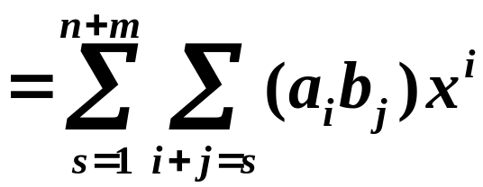

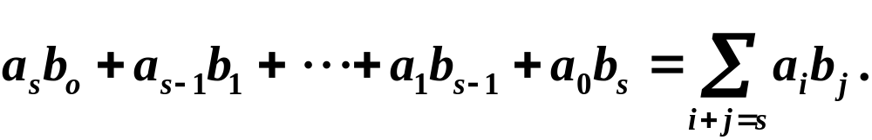
乘法：
注:
中s 次项的系数为

Slide 7





4．多项式运算性质
1) 为数域 P上任意两个多项式，则
仍为数域 P上的多项式．
2)
①
② 若
则
且

Slide 8


的首项系数
的首项系数×
的首项系数.
3) 运算律

Slide 9



例1 设
(1) 证明: 若
则
(2) 在复数域上(1)是否成立？

Slide 10







(1) 证：若
则
从而
于是
为奇数.
但
为偶数.
这与已知矛盾.
故
从而

Slide 11



又 均为实系数多项式 ，
从而必有
(2) 在 C上不成立．如取

Slide 12


二、一元多项式环
定义
所有数域 P中的一元多项式的全体称为数域
P上的一元多项式环，记作
P称为 的系数域．

